Slide 1
Flujo vehicular
Buenos Aires 2011
William Uyasan - Data scientist
https://www.linkedin.com/in/william-uyasan-94a326b3/

Slide 2
Agenda
01
Flujo vehicular
Definición, entendimiento del contexto de negocio, objetivos y beneficio
02
Datos disponibles y exploración
Descripción fuente, detalle de variables, mapa de tratamiento de datos, comprensión de los datos
03
Predicción flujo vehicular (Modelamiento)
Paso a paso tratamiento datos, hipótesis modelamiento, calibración, métricas de desempeño, elección de algoritmo
04
Implementación y monitoreo
Uso del modelo, forma de consume por usuario, monitoreo de resultados

Slide 3
01. Flujo vehicular

Slide 4
Flujo vehicular
Se Define como la cantidad de vehículos que pasan por un mismo punto en una unidad de tiempo determinada.
Normalmente las unidades de flujo vehicular son en términos de:
Vehículos/Hora
Teoría del flujo vehicular
Definiciones :
Consideraciones Importantes:
Densidad
Espaciamiento
1
Cantidad de vehículos por unidad de espacio. Normalmente es una unidad expresada en:
Vehículos/Kilometro
Distancia que separa un vehículo de otro.
Normalmente es una unidad expresada en:
Metros/Vehículo
Velocidad esta inversamente
relacionada con el flujo
2
Flujo máximo se determina cuando la velocidad espacial empieza a decaer
Velocidad espacial
Relación fundamental del tráfico
Cantidad de espacio recorrido por un vehículo en una unidad de tiempo.
Normalmente es una unidad expresada en:
Kilometros/Hora
Es la relación que permite enlazar el flujo vehicular en función de la velocidad y la densidad:
q = k*v
q : Flujo vehicular
k : Densidad
v : Velocidad
3
Velocidad de onda, permite identificar franjas y puntos donde la velocidad del flujo cambia repentinamente

Slide 5
Importancia flujo trafico
Productividad laboral
Reducir los tiempos de desplazamiento a sitios de trabajo o puntos de encuentro, puede aumentar la productividad laboral hasta en un 10%. Además que al reducirse el riesgo de padecer una enfermedad respiratoria, y por ende de incapacidad laboral
Ambiental
Menos tiempo usando el vehículo implica una reducción de emisiones contaminantes por el uso de combustibles, menos contaminación auditiva
Industria y comercio
Incrementar la velocidad de trasporte de mercancías e insumos puede incentivar el crecimiento de empresas dedicados al trasporte, que actualmente es la segunda industria que mas empleos ofrece
Social
Menos tiempo en trafico reduce los niveles de estrés, relacionado como causa principal de conflicto interpersonal e indisposición social. La percepción sobre la ciudad y sentido de pertenencia de la misma, también se ven afectados
Salud
La congestión vehicular, junto con el ruido y la contaminación que producen, aumenta la probabilidad de padecer enfermedades relacionadas con la ansiedad (obesidad, sedentarismo, etc), enfermedades respiratorias(gripe, neumonía, etc) y enfermedades auditivas (sordera, infección, vértigo, etc)

Slide 6
02. Datos disponibles y exploración

Slide 7
Fuente de datos
Flujo vehicular por radares USDA
Información proveída por la secretaria de trasporte de la ciudad de Buenos Aires (Argentina) y consiste en al paso de vehículos por ciertas ubicaciones equipadas con radares en las autopistas de la Ciudad.
Información mas Antigua de 2021
Alto grado de datos ausentes, tanto variables como registros
Observaciones de muy pocos radares y radares que ya no existen
Elección de los datos
Aunque en la pagina se dispone información histórica de 2019 a 2022, se optó por usar la información del año 2021, teniendo en cuenta los siguientes criterios:
Información de 2022
Muy pocos registros a la fecha. Y no se tiene confianza de que la información esté completa
Se incluyen nuevos radares para los cuales la cantidad de observaciones puede ser muy insuficiente
Industrial automation

Slide 8
Ficha técnica de los datos
VARIABLE | DESCRIPCIÓN | FORMATO
fecha | Fecha AAAA/MM/DD en que se toma la medición | Fecha
aut_nombre | Nombre de la via donde se instaló el radar | Texto - Nominal
disp_nombre. | Nombre asignado al radar (único por radar) | Texto - Nominal
seccion_sentido | Sentido en que fluye el trafico (A o B) | Texto - Categorico
h_hora. | Hora en la que se Cierra la medición | Númerico - Categorico
disp_ubicacion | Distancia en metros a la cual el dispositivo toma mediciones | Númerico
disp_lat. | Coordenada georeferencia latitud del radar | Númerico
disp_lng | Coordenada georeferencia longitude del radar | Númerico
h_cant_veh | Cantidad de vehiculos medidos en la hora | Númerico
261,245
Registros iniciales directamente tomados de la pagina.
186,905
Registros finales para observación y análisis
28%
Información excluida después del proceso de importación y limpieza de datos

Slide 9
Mapa alistamiento de datos
Principales estadísticas
Identificación datos ausentes
Limpieza datos
Importación
Descarga csv
Estadisticos básicos
Conteo de datos vacios y nulos
Definición datos limpios
Al presentar un link de descarga, se optó por descargar los datos localmente
Conteo, máximos, mínimos, promedios, de cada una de las variables para revisar escalas de los datos
Identificar variables con informacion vacia o nula y cuantificar el nivel requerido para imputer o eliminar
Una, vez imputados o eliminados los datos ausentes, se procede a verificar que todas las variables tengan información
Particularmente, la data entregada tenia un alto nivel de datos ausentes en las posiciones de geo-referenciación y del nombre de los radares, haciendo imposible deducir este tipo de información con los mismos datos. Estos registros fueron eliminados
También se observó un alto nivel de ausencia en la fecha y hora de la toma de la medición, dato imposible de imputar y que tuvo que ser eliminado

Slide 10
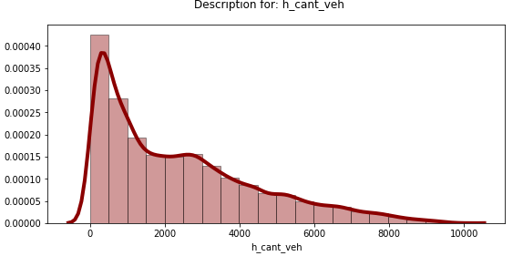
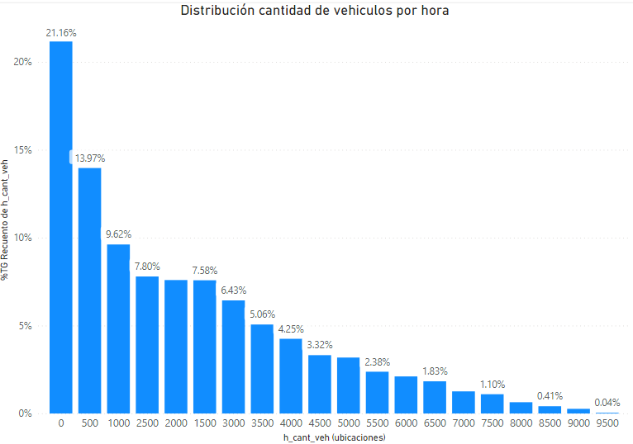
Descripción de los datos
Flujo de vehículos
Se evidencia una distribución cuya máxima frecuencia esta inclinada a la izquierda y con un pico de frecuencia, indicando que existe un valor predominante en l a cantidad de vehículos observados por hora, pero que se puede esperar una alta variabilidad, posiblemente derivada de algún evento adverso
Valor medio 2390.19 vh/h
Minimo 669 vh/h
Máximo 9963 vh/h
Skew = 0.98 ; Kurt = 0.25
El Pareto de la distribución se encuentra a partir de los 4,091vh/h indicando que este puede ser el punto de flujo máximo, mientras que niveles de flujo no saturado pueden intuirse desde los 791vh/h y por debajo de este valor se considera flujo libre

Slide 11
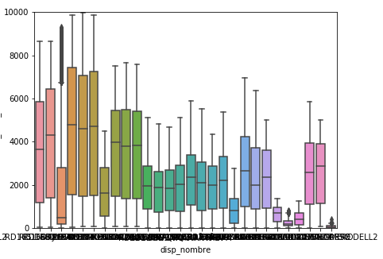
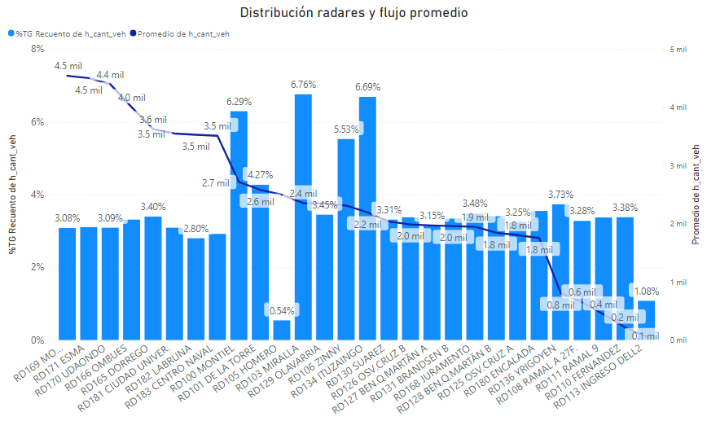
Descripción de los datos
Ubicación del radar
Se observa que existen radares que tienen un nivel mas alto de flujo vehicular y con mayor dispersión que otros, indicando que estos son zonas donde se presentan momentos de embotellamiento. Por lo tanto, este es un fuerte indicador para categorizar flujo alto de flujo bajo
Se puede observar que los radares posicionados sobre la parte centro-oriente de Buenos aires, son aquellos donde con mayor frecuencia se observan mediciones de embotellamiento
Por otro lado, las zonas donde se observan mediciones con bajo flujo vehicular, son las que corresponden a la parte norte-centro
Las zonas con flujo vehicular medio se caracterizan por ser al sur-occidental

Slide 12
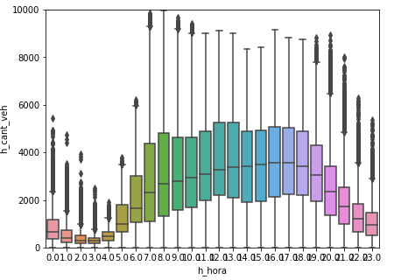
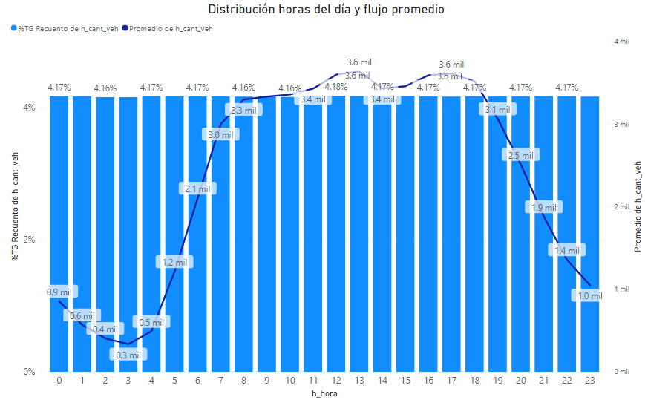
Descripción de los datos
Hora del día
Se observa que existen horas especificas donde se observan mediciones de alto flujo vehicular, especialmente esas franjas entre 8am y 2pm y entre 4pm y 7pm.
Las horas de la noche tarde y la madrugada 10pm – 6am es en donde se evidencia menor flujo vehicular
También se observan dos horas concretas donde se evidencian los picos promedio de alto flujo vehicular, estas son: 1pm y 5pm
El valle de bajo flujo vehicular se evidencia entre las horas 2am-4am

Slide 13
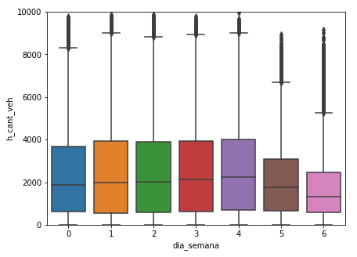
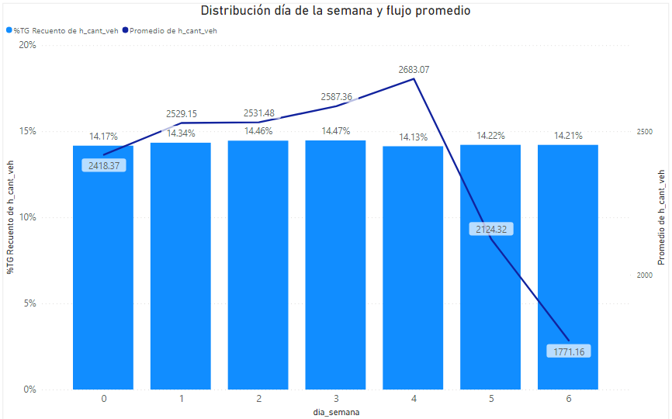
Descripción de los datos
Día de la semana
Se observa que existen dos días específicos donde las mediciones del flujo vehicular son contundentemente mas bajas: Sábado y Domingo, Especialmente el Domingo.
De Lunes a Viernes las mediciones son similares presentando similar variabilidad
Particularmente se observa que el flujo vehicular promedio mas alto se alcanza para el día Viernes y que presenta un comportamiento creciente desde el día Lunes

Slide 14
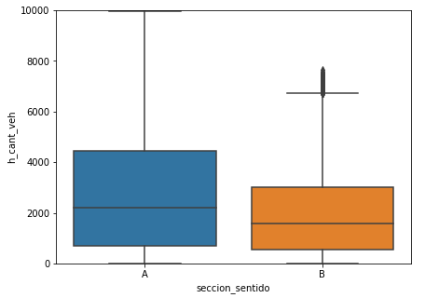
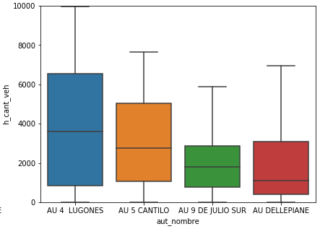
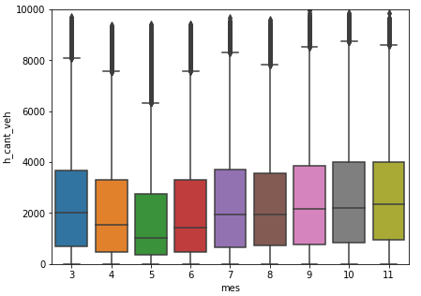
Descripción de los datos
Otras variables
Variables como el sentido del trafico, nombre de la avenida donde se instaló el radar y mes del año, también fueron observadas, pero so mostraron características tan llamativas como las anteriormente expuestas. De aquí se puede resaltar que el sentido A del trafico es el que mayor flujo vehicular parece presentar, la avenida 4 Lugones es la mas congestionada, y que los meses de Abril, Mayo y Junio son meses donde el flujo vehicular es levemente mas bajo

Slide 15
03. Predicción flujo vehicular

Slide 16
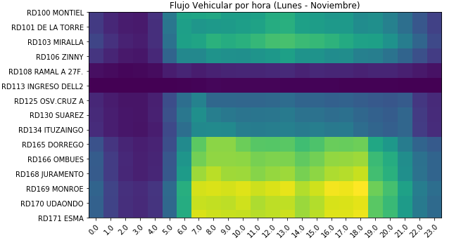
Modelamiento flujo vehicular
Objetivos
Oportunidad 1
1
Proveer de un modelo que en función de variables como la ubicación del radar, el mes, el día de la semana y la hora, estime la cantidad de vehículos que pasarán en el lapso de esa hora
Anticipar el flujo vehicular para una hora dada con el fin de apoyar estrategias anticipadas de control de trafico o medidas especificas de movilidad.
Oportunidad 2
INFO
FECHA
HORA
UBICACIÓN
SENTIDO TRAFICO
1046 vh/h
Tener un panorama general del flujo del transito en un día de la semana determinado por franjas horarias, con el fin de establecer zonas y horas foco de atención
2
Proveer la estimación del flujo vehicular por zonas y franjas horarias en función de el mes y el día de la semana
INFO
FECHA
SENTIDO TRAFICO

Slide 17
Flujo modelamiento
Partición en muestras:
Entrenamiento
Validación
Prueba
Transformación Datos y pipelines
Escalamientos
Estandarización
Codificación
Binarización
Prueba y búsqueda de parámetros para distintos algoritmos con las muestras de entrenamiento y validación
Definición de las variables de entrada:
Numéricas
Nominales
Categóricas
Interpretación del modelo elegido.
Importancia de parámetros y variables relevantes
Implementación y publicación
Comparación de diferentes métricas y elección del mejor algoritmo con la muestra de prueba
Observaciones
Particularmente para este ejercicio se ensayaron 3 algoritmos para la producción del modelo (XGBRegressor, LGBMRegressor, LinearRegression) aunque por la naturaleza de los datos, la regresión lineal por mínimos cuadrados no era la más adecuada al no contarse con variables dependientes continuas. Los modelos se calibraron y se compararon por las métricas de R2 ajustado y error medio absoluto ver (03_Data_modeling.ipynb)

Slide 18
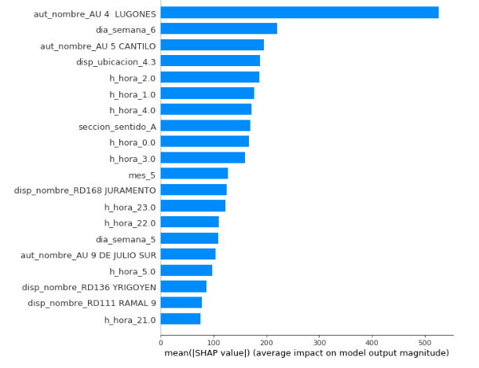
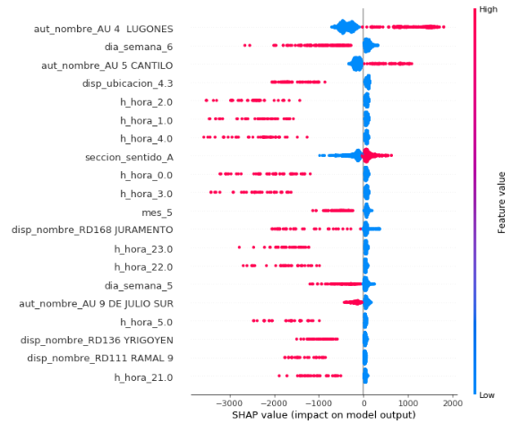

Importancia de variables
Se observa que el modelo elegido indica como variables más importantes aquellas características relacionadas con la ubicación del radar, la hora de la medición, el día de la semana y el sentido de la dirección del trafico

Slide 19
Thank You

